Slide 1



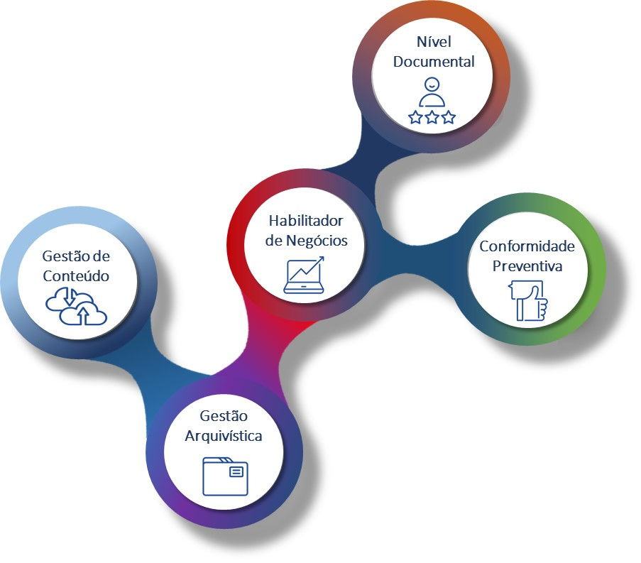






VILOP
Objetivo em 2018:
Aplicação do modelo na
Abertura de Conta Pessoa Física
Conformidade automatizada aplicada nos documentos e no processo de negócio
Captura eletrônica de documentos e extração de dados, com alto grau de assertividade
Segurança do processo com aplicação de
antifraude em imagens e dados cadastrais
ENTREGAS PREVISTAS
Alimentação do SICLI pelo Dossiê Digital garantido a paridade documento/cadastro
Arquitetura de GED corporativo para guarda dos documentos eletrônicos nos padrões arquivísticos
Criação de Dossiê Digital único do cliente, pronto a ser reutilizado em outras operações
Notes:
Este é o modelo conceitual no qual elegemos 5 pilares principais que sustentam o modelo do Dossiê Digital da CAIXA.

Slide 2
VILOP
Objetivo em 2018:
Aplicação do modelo na
Abertura de Conta Pessoa Física
Fase 1 (abr/18): MVP em ambiente VILOP
Fase 2 (jul/18): Piloto em 01 Agência
Fase 3 (set/18): Piloto em grupo de Agências
Fase 4 (nov/18): Início da expansão para todas
as agências
Obs: Datas previstas para curso normal das etapas, podendo haver antecipação
Notes:
Este é o modelo conceitual no qual elegemos 5 pilares principais que sustentam o modelo do Dossiê Digital da CAIXA.

Slide 3
Objetivo até Abril 2018:
Aplicação do modelo na Abertura de Conta Pessoa Física
VILOP
Abertura de Conta Pessoa Física 001, individual, sem procuração, com renda comprovada
Sem contratação de CROT, CDC, Cartão de Crédito
Cliente novo no SICLI
Documentação restrita a CNH, RG, Residência CEB, Renda CAIXA ou padrão matricial
Abertura apenas na agências do atendimento
PRODUTO FINAL
MVP
Fase 1
Classificação documental e extração de dados automática por OCR
Criação dossiê digital do cliente
Gravação no SICLI dos dados extraídos com dados mínimos exigidos para cadastro
Utilização do serviço de autorização documental
Simulação de uso do antifraude - envio e retorno
Elaboração do Plano de Classificação dos documentos selecionados e produzidos
Simulação de assinatura eletrônica pelo cliente e assinatura digital pelo empregado
ESCOPO FUNDAMENTAL
Inclusão do Plano de Classificação na solução Arquivística para controle dos prazos
Criação de documento com dados declarados do cliente
Revisão dos formulários da Conta Corrente
Criação de cadastro no SICLI com identificação da origem do Dossiê Digital
Simulação de abertura de conta, com geração dos documentos eletrônicos e guarda no dossiê
Obs: A finalidade dessa fase é possibilitar a validação dos elementos do modelo conceitual e efetuar ajustes de qualidade e performance nas aplicações
Notes:
Este é o modelo conceitual no qual elegemos 5 pilares principais que sustentam o modelo do Dossiê Digital da CAIXA.

Slide 4
Objetivo até Julho 2018:
Aplicação do modelo na Abertura de Conta Pessoa Física
VILOP
Abertura de Conta Pessoa Física 001, individual ou conjunta, com, com renda comprovada
solidária e não solidária, contas abertas com procurador/tutor/curador e menor emancipado
Com contratação automática de CROT, CDC, Cartão de Crédito
Cliente novo no SICLI ou clientes existentes, com atualização cadastral quando necessária
Aceitação de toda documentação prevista em normativo
Permitida abertura interagência
PRODUTO FINAL
MVP
Fase 2
Classificação documental e extração de dados automática por OCR
Criação ou atualização do dossiê digital
Gravação no SICLI dos dados extraídos com dados mínimos exigidos para cadastro
Utilização do serviço de autorização documental
Uso do antifraude - envio e retorno
Elaboração do Plano de Classificação dos documentos selecionados e produzidos
Uso de assinatura eletrônica pelo cliente e assinatura digital pelo empregado
ESCOPO COMPLEMENTAR
Inclusão do Plano de Classificação na solução Arquivística para controle dos prazos
Criação de documento com dados declarados do cliente
Revisão dos formulários da Conta Corrente
Criação de cadastro no SICLI ou atualização, com identificação da origem do Dossiê Digital
Abertura de conta, com geração dos documentos eletrônicos e guarda no dossiê
Notes:
Este é o modelo conceitual no qual elegemos 5 pilares principais que sustentam o modelo do Dossiê Digital da CAIXA.

